Slide 1

Chapitre 7
Types complexes

Slide 2
Les listes
Il s’agit d’une collection d’objets
une liste de valeurs (ou éléments) entre crochets séparés par des virgules.
Les éléments de la liste n’ont pas nécessairement le même type
Voici une liste de 4 éléments
>>>a = [‘spam’, ‘eggs’,100,1234]
Comme les indices des chaînes, les indices des listes commencent à 0, et les listes peuvent étre découpées, concaténées
Les listes sont modifiables,on peut donc changer les éléments individuellement

Slide 3
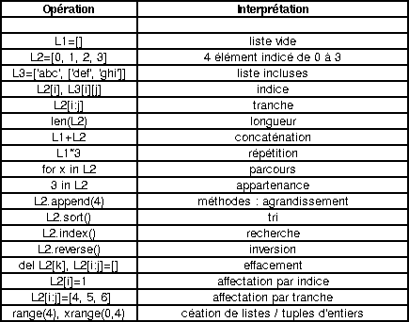
Opérations de liste

Slide 4
Exemples
>>> a = ['spam', 'eggs', 100, 1234]
>>> a
['spam', 'eggs', 100, 1234]
>>> a[0]
'spam'
>>> a[3]
1234
>>> a[-2]
100
>>> a[1:-1]
['eggs', 100]
>>> a[:2] + ['bacon', 2*2]
['spam', 'eggs', 'bacon', 4]
>>> 3*a[:3] + ['Boe!']
['spam', 'eggs', 100, 'spam', 'eggs', 100, 'spam', 'eggs', 100, 'Boe!']

Slide 5
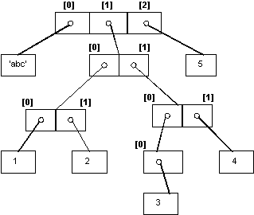
Imbrication
L = ['abc', [(1,2), ([3], 4)], 5]; ainsi, L[1] donnera [(1,2),([3],4)] et L[1][1] donnera ([3],4)

Slide 6
Méthodes de liste
insert(i, x)
Insère un élément à une position donnée. Le premier argument est l'indice de l'élément avant lequel il faut insérer, donc a.insert(0, x) insère au début de la liste, et a.insert(len(a), x) est équivalent à a.append(x).
append(x)
Equivalent à a.insert(len(a), x).
index(x)
Retourne l'indice dans la liste du premier élément dont la valeur est x. Il y a erreur si cet élément n'existe pas.
remove(x)
Enlève le premier élément de la liste dont la valeur est x. Il y a erreur si cet élément n'existe pas.

Slide 7
Méthodes de liste
sort()
Trie les éléments à l'intérieur de la liste.
reverse()
Renverse l'ordre des éléments à l'intérieur de la liste.
count(x)
Renvoie le nombre de fois que x apparaît dans la liste.

Slide 8
Exemples de méthodes de liste
Un exemple qui utilise toutes les méthodes des listes:
>>> a = [66.6, 333, 333, 1, 1234.5]
>>> print a.count(333), a.count(66.6), a.count('x')
2 1 0
>>> a.insert(2, -1)
>>> a.append(333)
>>> a
[66.6, 333, -1, 333, 1, 1234.5, 333]
>>> a.index(333)
1
>>> a.remove(333)
>>> a
[66.6, -1, 333, 1, 1234.5, 333]
>>> a.reverse()
>>> a
[333, 1234.5, 1, 333, -1, 66.6]
>>> a.sort()
>>> a
[-1, 1, 66.6, 333, 333, 1234.5]

Slide 9
Filtre
"filter(fonction, sequence)" renvoit une reference de liste (du même type, si possible) contenant les seul éléments de la séquence pour lesquels fonction(element) est vraie.
Par exemple, pour calculer quelques nombres premiers:
>>> def f(x): return x%2 != 0 and x%3 != 0
...
>>> filter(f, range(2, 25))
[5, 7, 11, 13, 17, 19, 23]

Slide 10
Map
Permet d’appliquer une fonction à une liste
l= ["It's over 9000 !", "All your base are belong to us."]
print(map(unicode.upper, l))

Slide 11


Les listes en intention
Une boucle classique
Peut se réécrire en liste en intention
Combinable avec filter
Permet d’effectuer une opération directement sur une liste
Utilisation d’un map

Slide 12
Liste en intention et filtre
[function(item) for item in list if condition(item)]
Remplace un filtre et un map
[x for x in a if x > 5]

Slide 13
Les types valeurs
a
1
a = 1
a
1
b = a
1
b
a
2
a = a+1
1
b

Slide 14
Les types références
a
1
2
3
a = [1, 2, 3]
a
1
2
3
b = a
b
a
1
2
3
a.append(4)
4
b

Slide 15
Remarques
Les opérateurs de comparaison in et not in vérifient si une valeur apparaît (ou non) dans une séquence.
Les opérateurs is et is not vérifient si deux objets sont réellement le même objet
ceci se justifie seulement pour les objets modifiables comme les listes
Pour cloner une liste utiliser la fonction list()
Transforme une collection de valeurs en liste

Slide 16
Tuples
Est une collection de valeurs non modifiable
Des valeurs (entre parenthèses) séparées par des virgules
>>>tuple=(0,1.4,’world’)
Très utile pour les retours de fonctions
Egalement pour les appels pour assurer de la non modification des valeurs
Rapide
tuple()
Convertit une liste en tuple en la clonant ou clone le tuple

Slide 17
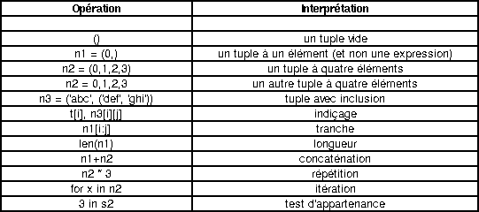
Opération sur les tuples

Slide 18
Les dictionnaires
Un dictionnaire est un ensemble non ordonnés de couples clé:valeur avec des clés uniques
Des couples clé:valeur séparés par des virgules et entre accolades
>>> dico = {`japon' :'japan', `chine' :'china'}
Un dictionnaire est indexé par une clé qui peut être de n’importe quel type non-modifiable (hachage)
string, nombre, tuples de string et nombre
Très rapide
Algorithme de hachage
Perte de l’ordre sauf pour collections.OrderedDict

Slide 19
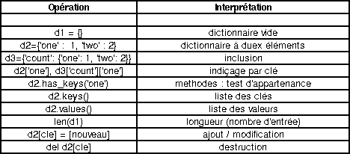
Opérations de dictionnaire
has_keys remplacé par in en python 3

Slide 20
Exemple
>>> tel = {'jack': 4098, 'sape': 4139} >>> tel['guido'] = 4127 >>> tel {'sape': 4139, 'guido': 4127, 'jack': 4098} >>> tel['jack'] 4098 >>> del tel['sape'] >>> tel['irv'] = 4127 >>> tel {'guido': 4127, 'irv': 4127, 'jack': 4098} >>> tel.keys() ['guido', 'irv', 'jack'] >>> tel.has_key('guido') 1

Slide 21
zip
Permet de lier 2 listes en une liste de tuples
x = [1, 2, 3]
y = [4, 5, 6]
zipped = zip(x, y)
# [(1, 4), (2, 5), (3, 6)]
Utilise pour retourner des tuples clés valeurs
keys = [“París”, “London”, “Berlin”]
values = [19, 15, 22]
temperatures = zip(keys, values)

Slide 22
Iterator
Les listes, listes en intentions, générateurs, tuples et clés de dictionnaires sont des itérateurs
Iterator
Possibilités de faire des for
Méthodes __iter__() et next()
Tous les types complexes dérivent de Iterator

